Slide 1
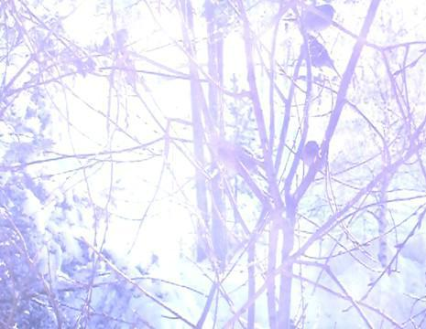
Проект «Покормите птиц зимой»
Автор презентации
воспитатель: Нугманова Б.Б.

Slide 2
Покормите птиц зимой. Пусть со всех концов К вам слетятся, как домой, Стайки на крыльцо.
Не богаты их корма. Горсть зерна нужна, Горсть одна — И не страшна Будет им зима…
Александр Яшин

Slide 3
Тип проекта
По продолжительности – краткосрочный
По составу участников проекта – групповой
По направленности деятельности участников проекта – экологический
Возраст участников
дети от 3 -4 лет
Участники проекта:
дети второй младшей группы, родители, воспитатели группы, музыкальный руководитель.

Slide 4
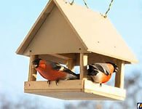
Актуальность проекта:
Что мы знаем о птицах нашего края?
• Нужна ли помощь птицам зимой, живущих рядом с человеком?
• Как помочь пернатым друзьям в холодное , трудное время года?
• Пробудить интерес к наблюдению за жизнью зимующих птиц.
Способствовать возникновению чувства и желания помогать зимующим птицам.

Slide 5
Цель:
1. Закрепить представления дошкольников о зимующих птицах, их образе жизни, о связи с окружающей средой, роли человека в жизни птиц.
2. Расширить представление детей о зимующих птицах края. Воспитывать у детей эмоционально-положительное отношение к птицам, развивать желание помочь им.

Slide 6
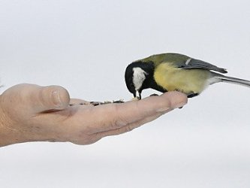
Письмо – обращение!
«Ребята! Охраняйте птиц – наших друзей и помощников в борьбе с вредными насекомыми! Помогайте им в зимнее время, когда корма мало, и добывать его трудно. Делайте и развешивайте домики для птиц, подкармливайте их семенами растений, ягодами, зерном, хлебом!»

Slide 7
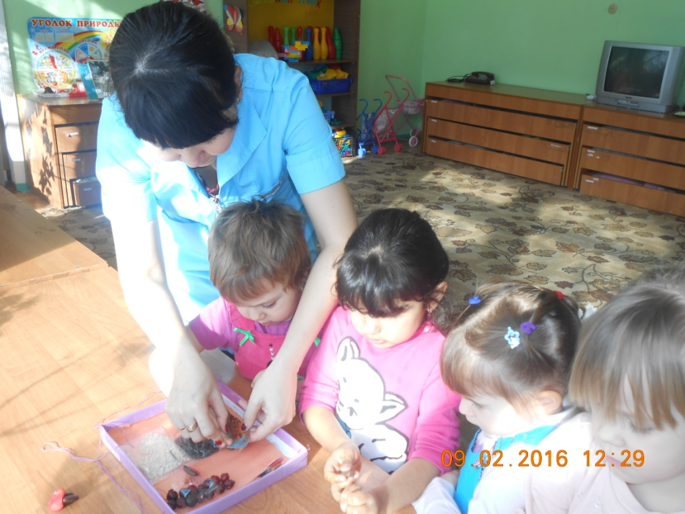
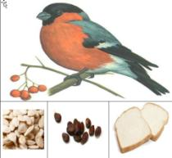
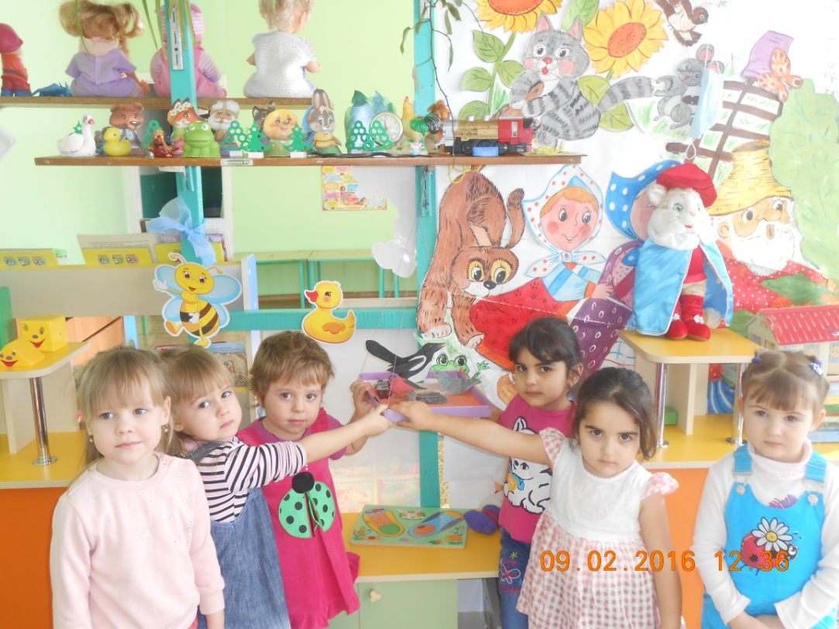
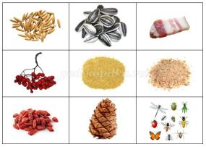
Чем кормить птиц?

Slide 8
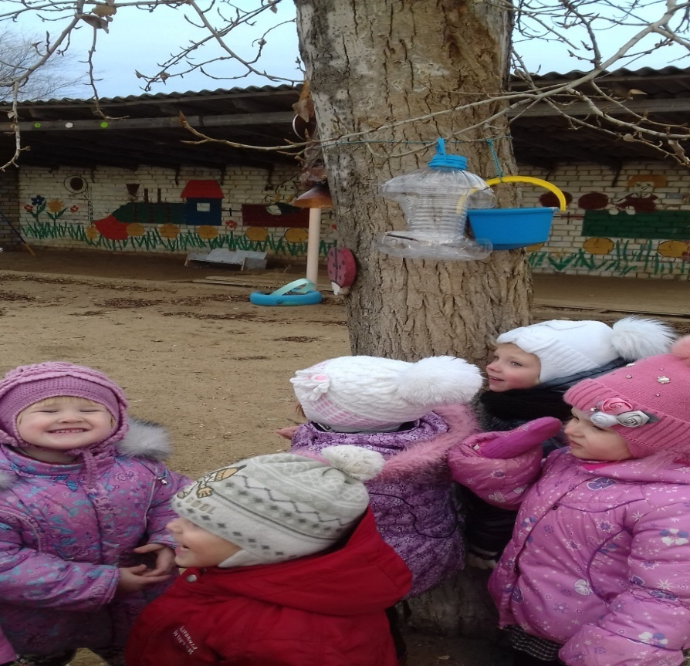
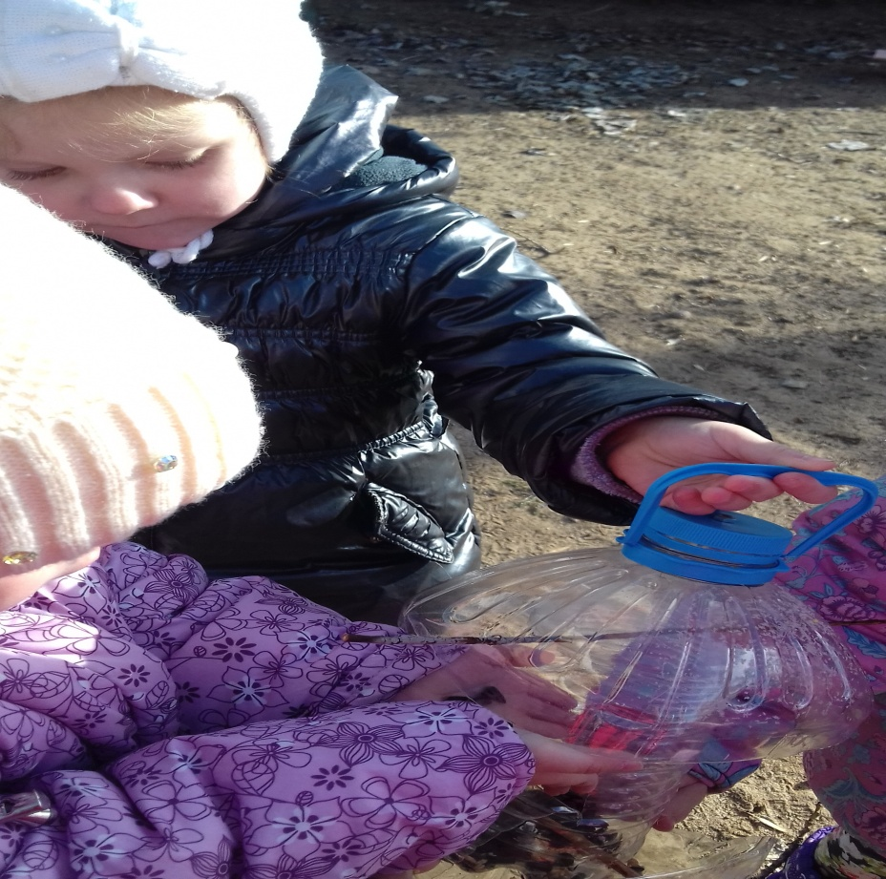
Мы кормушку смастерили, Мы столовую открыли. Воробей, снегирь-сосед, Будет вам зимой обед.
В гости в первый день недели К нам синицы прилетели. А во вторник, посмотри, Прилетели снегири.

Slide 9
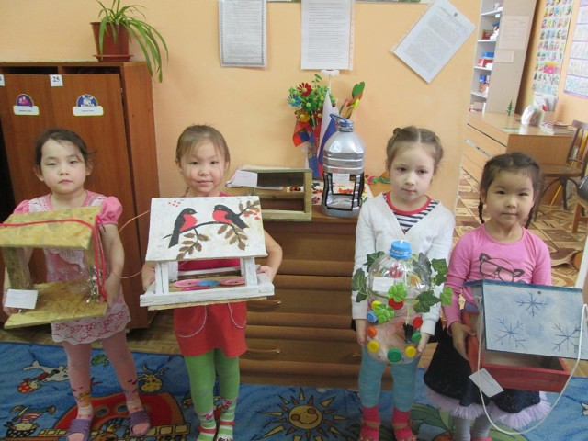
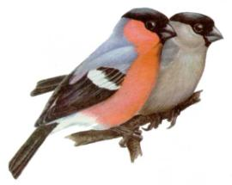
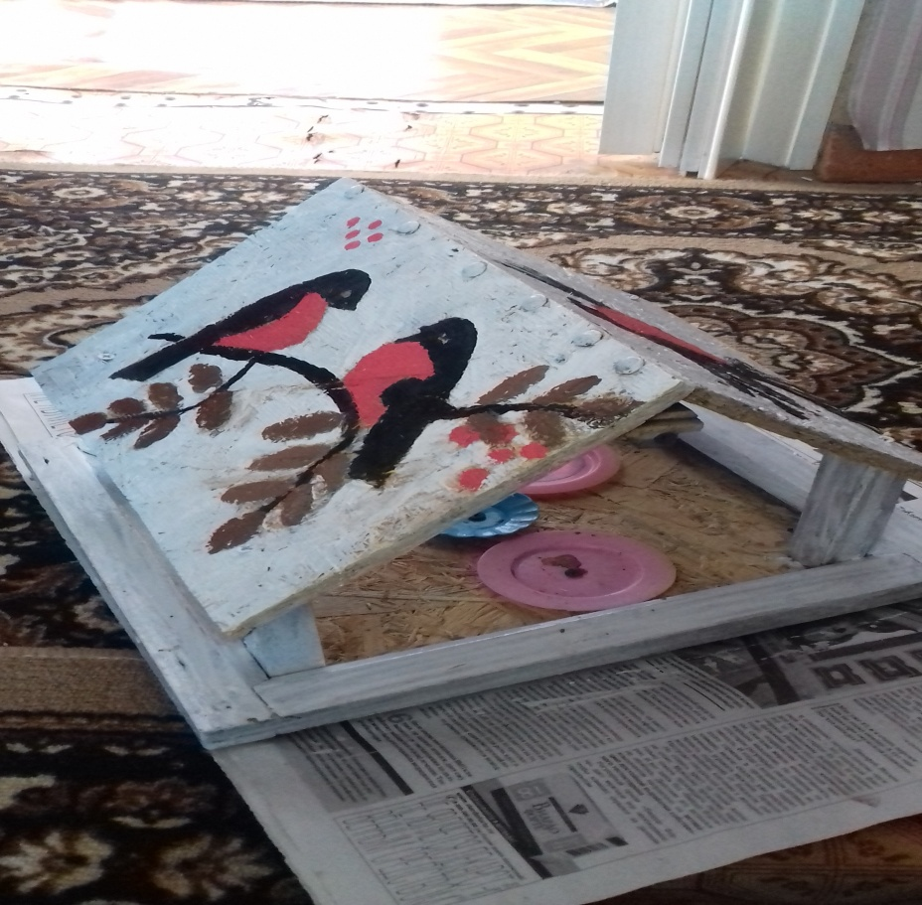
Конкурс кормушек в ДОУ

Slide 10
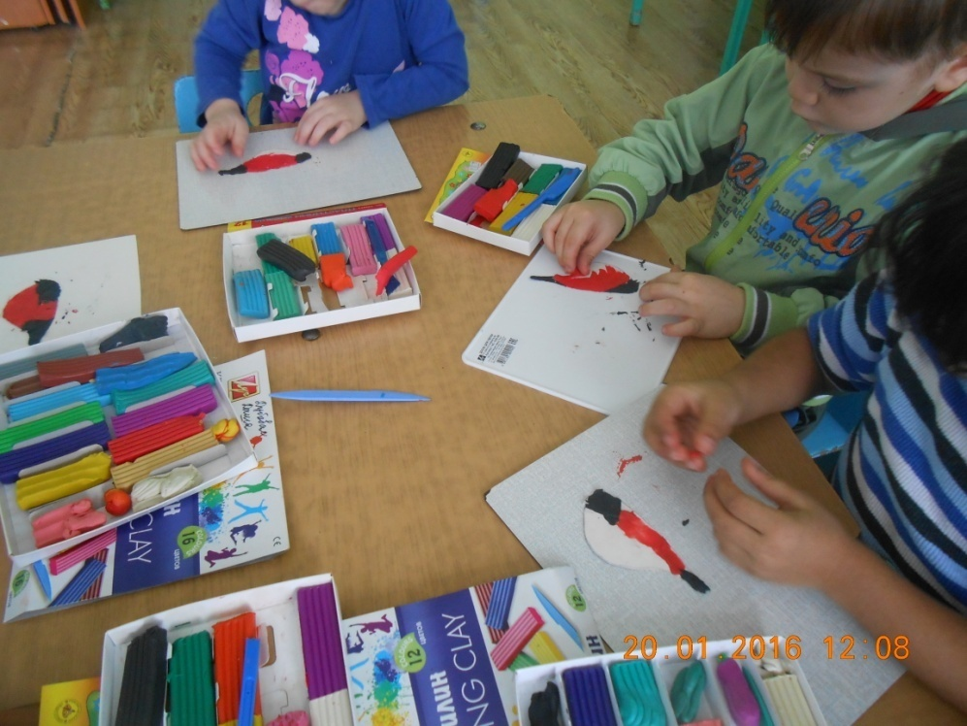
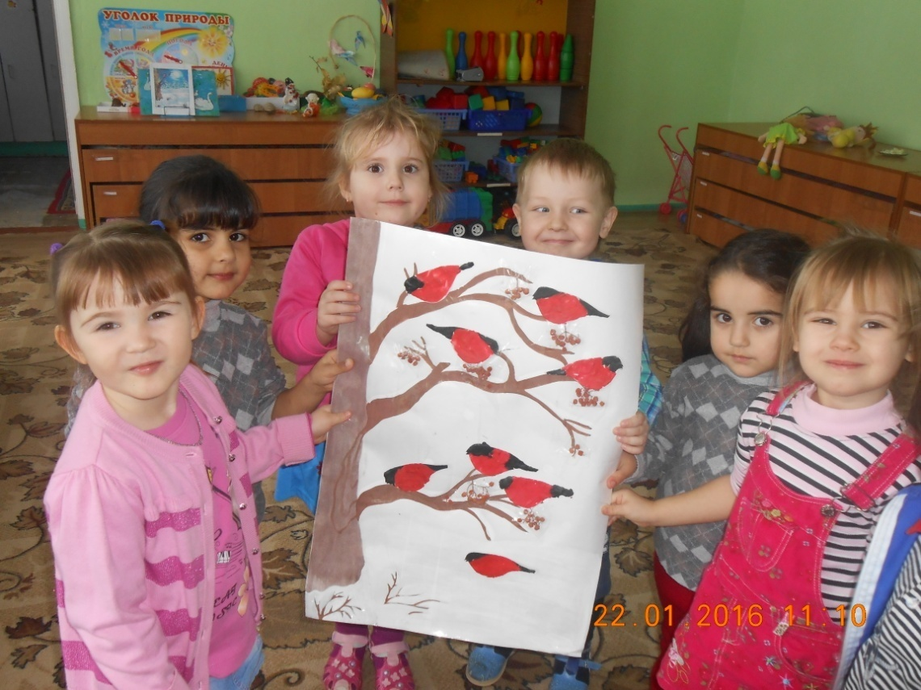

Slide 11
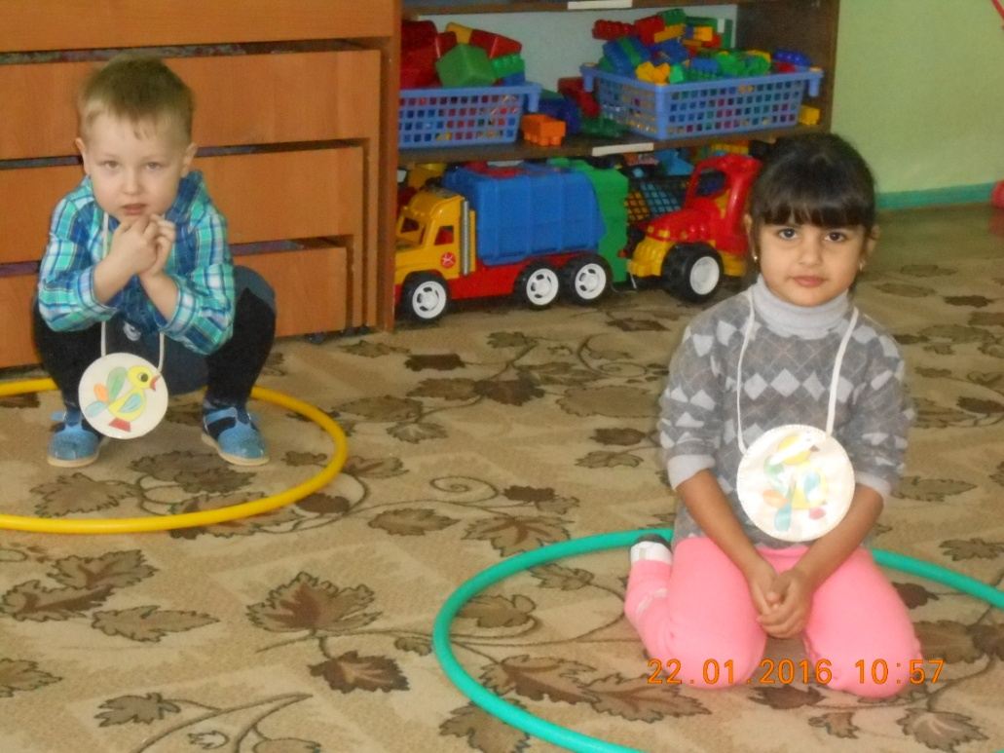
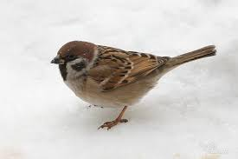
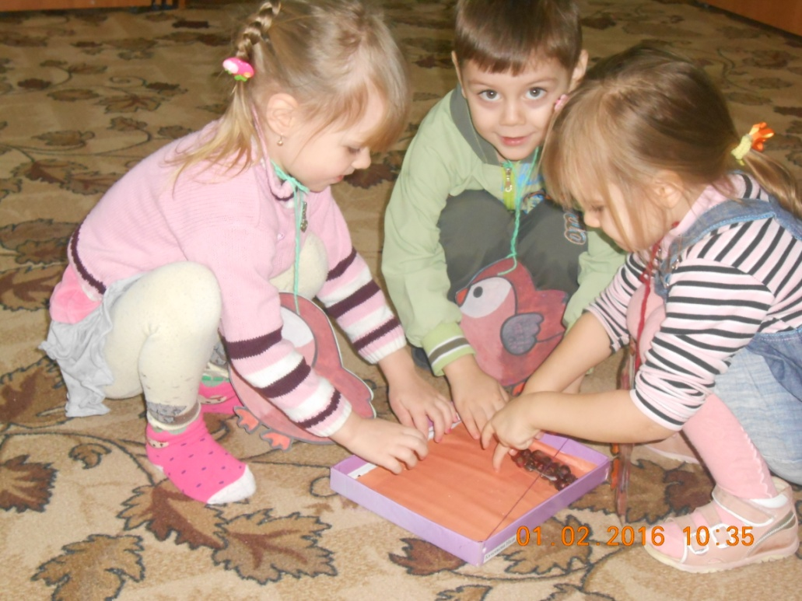
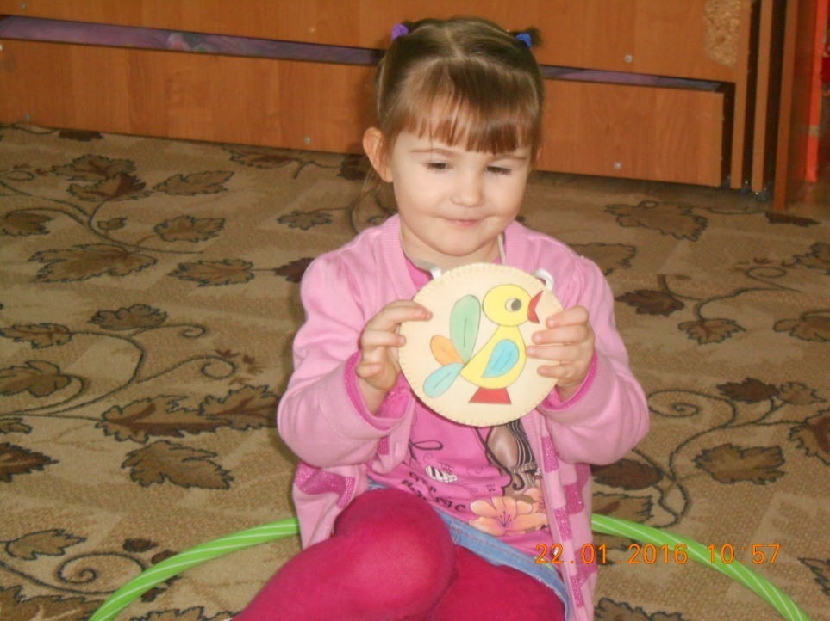

Slide 12
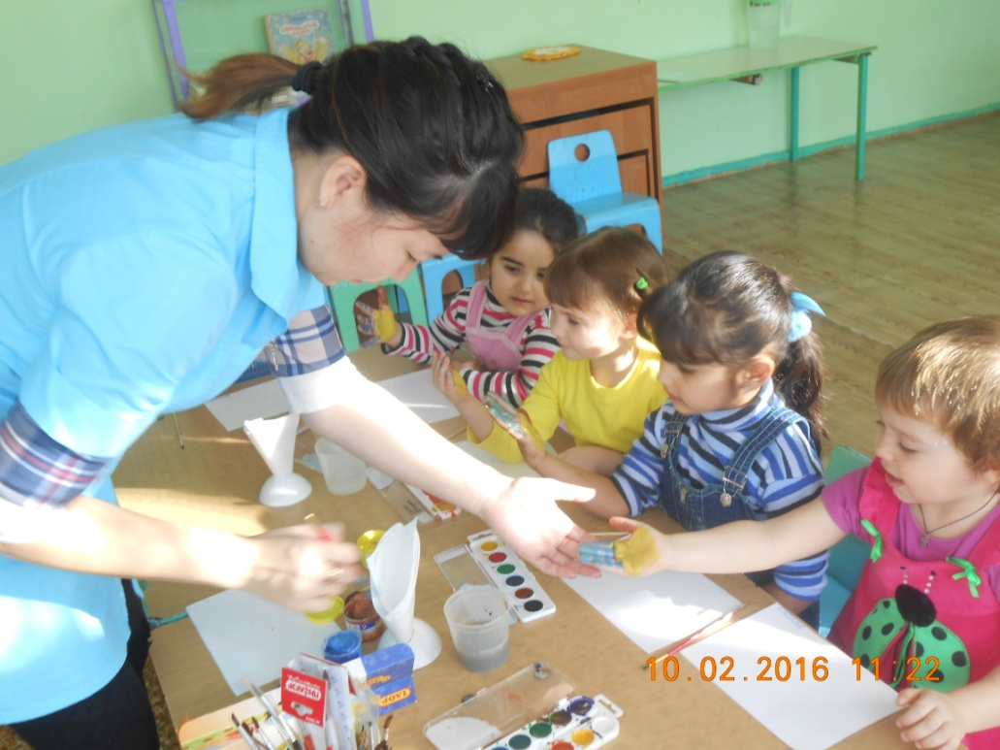
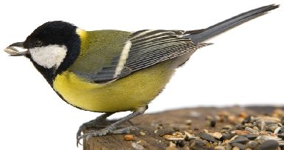
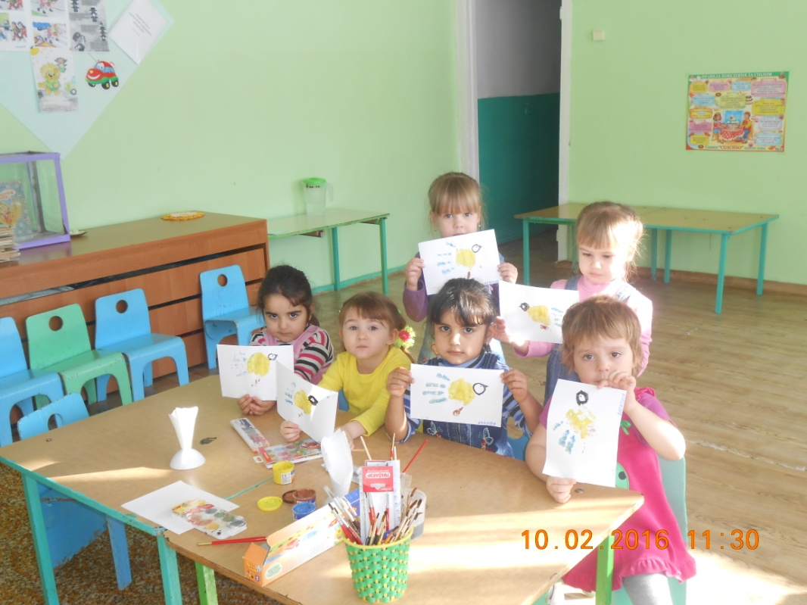

Slide 13
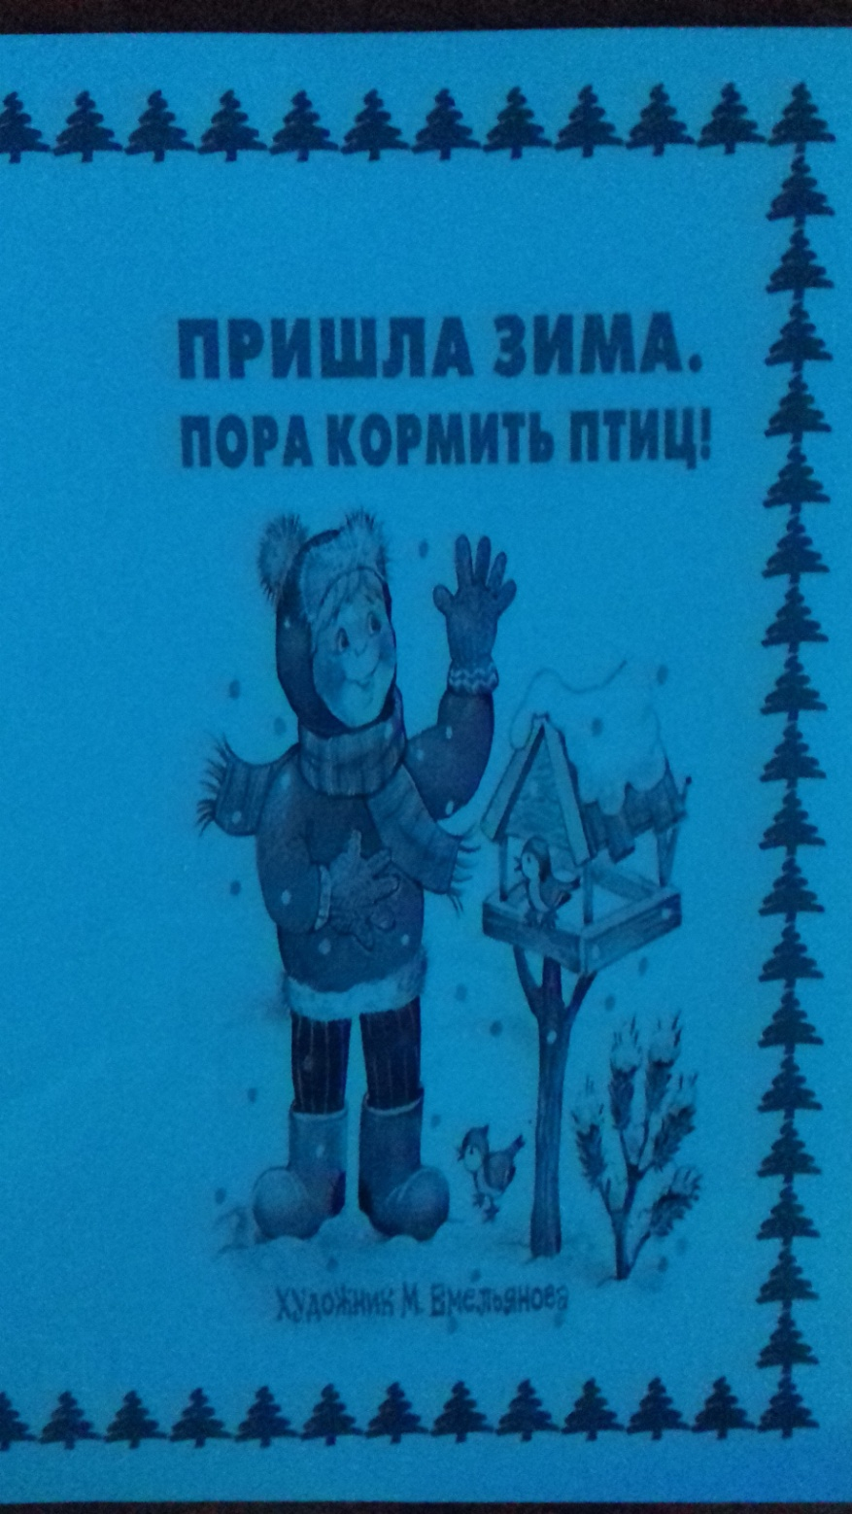
Создание памятки для родителей и детей

Slide 14
Спасибо за внимание!

